Slide 1

第二次測驗
授課教師：陳亘佑

Slide 2
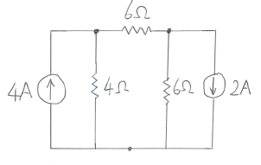
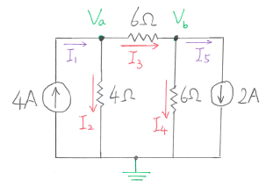
節點電壓法電路分析練習(測驗)
見下圖，試求各電阻之電流大小及方向
  Xem hình bên dưới và cố gắng tìm cường độ và hướng dòng điện của mỗi điện trở.

Slide 3
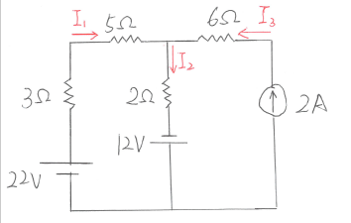
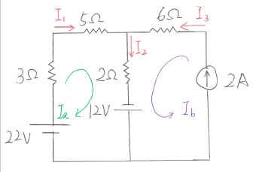
迴路電流法電路分析練習(測驗)
見下圖，試以迴路電流法求得I1、I2、I3
  Xem hình bên dưới và thử tìm I1, I2 và I3 bằng phương pháp dòng điện vòng.

